Slide 1
BANK MARKETING DATA:
CASE STUDY
ANÀLISI DE DADES I EXPLOTACIÓ DE LA INFORMACIÓ
Montserrat Martinez
Aleix Costa

Slide 2
ÍNDEX
Data Processing, Description, Validation and Profiling
PCA & Clustering
CA & Clustering
Forecasting modeling of the numeric target
Forecasting modeling of the categorical target

Slide 3

Data Processing, Description, Validation and Profiling

Slide 4
DATA DESCRIPTION
Registre de trucades telefòniques d’un banc a diferents possibles clients
Files de la mostra aleatòria: 5000 trucades
Columnes de la mostra aleatòria: 21 variables
11 variables qualitatives
10 variables quantitatives
Target numèric = variable “duration”
Target categòric = variable “y”

Slide 5
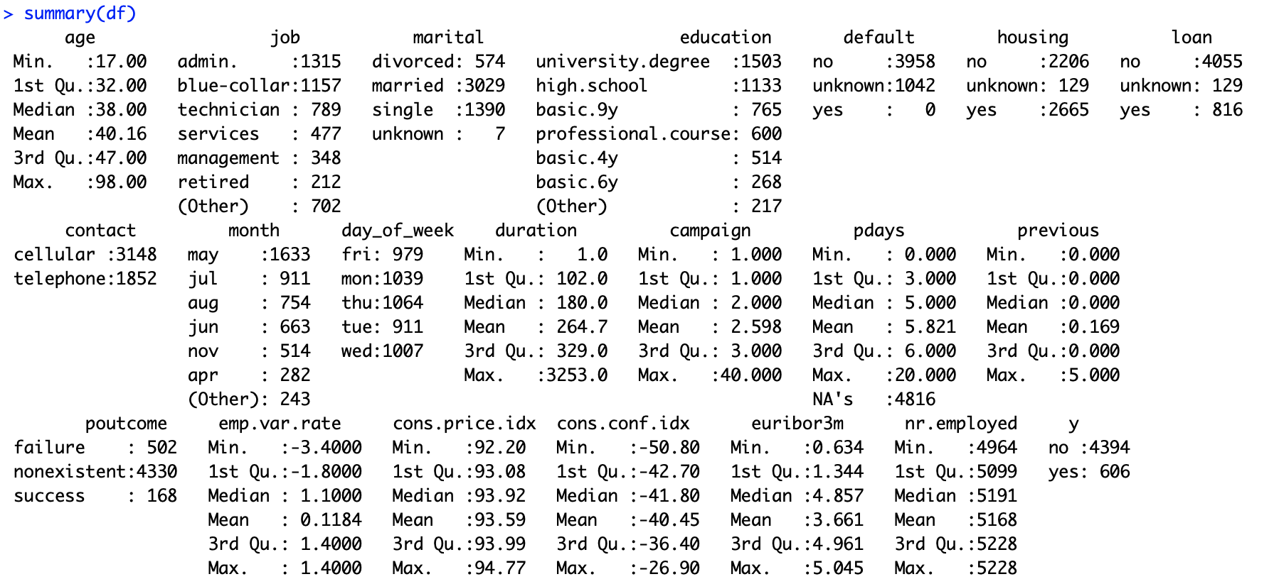
DATA DESCRIPTION

Slide 6
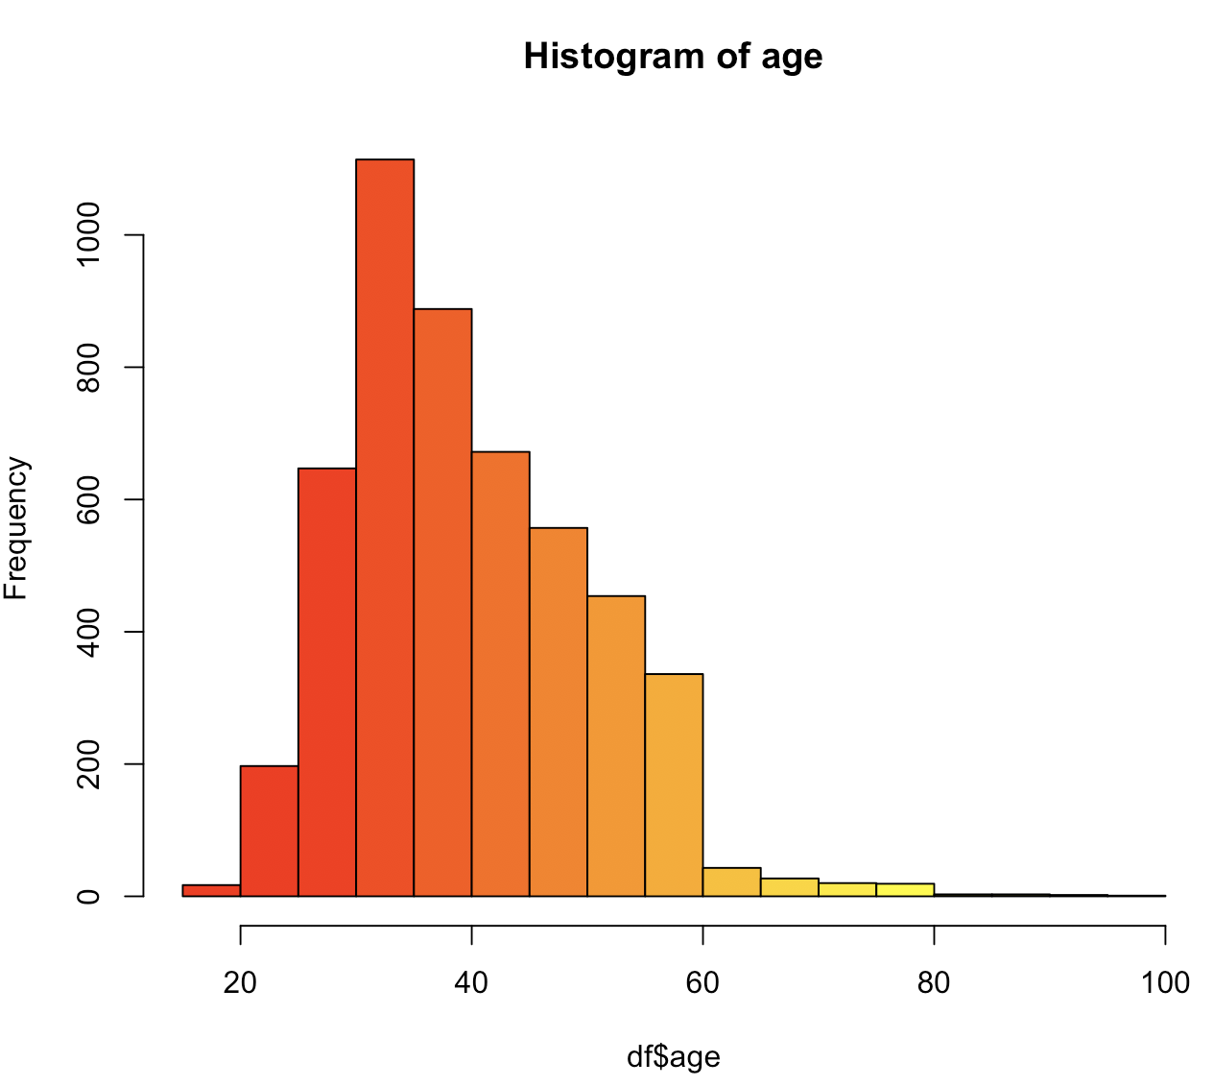
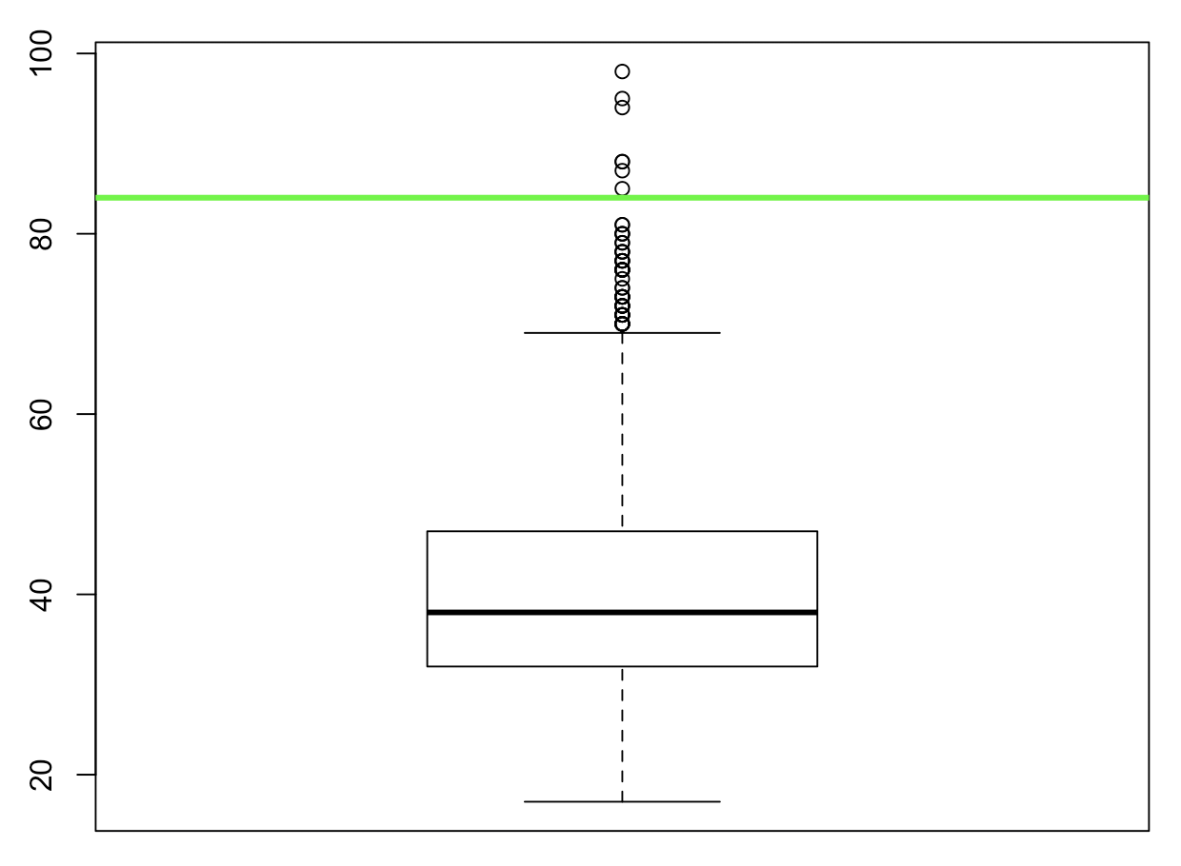
QUANTITATIVE VARIABLES
S’ha d’analitzar una a una totes les variables numèriques
Detectem els missing i els errors
Detectem els outliers

Slide 7
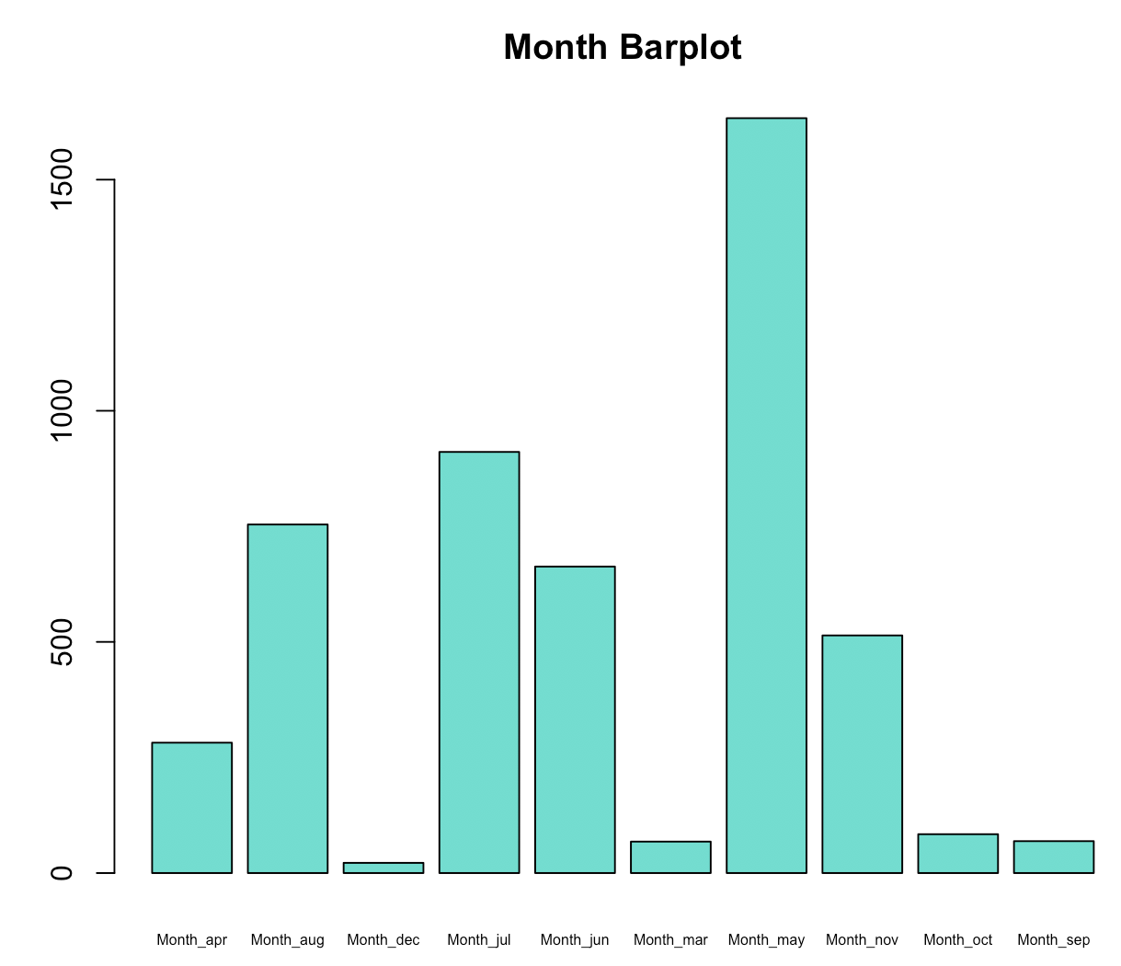
QUALITATIVE VARIABLES
S’ha d’analitzar una a una totes les variables qualitatives
Identificació dels missings (NA’s)
Identificació dels errors

Slide 8
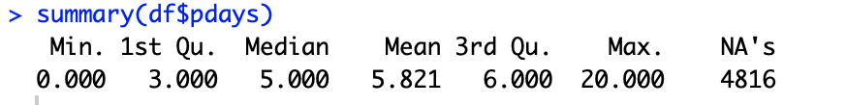
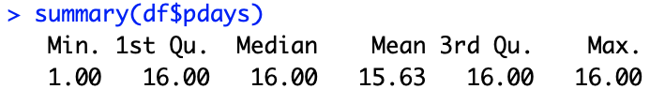
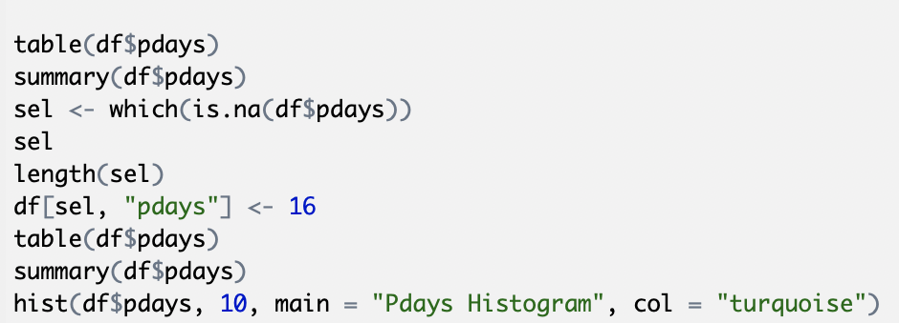
IMPUTATION
Ara imputarem tots els NA’s que tenim:

Slide 9
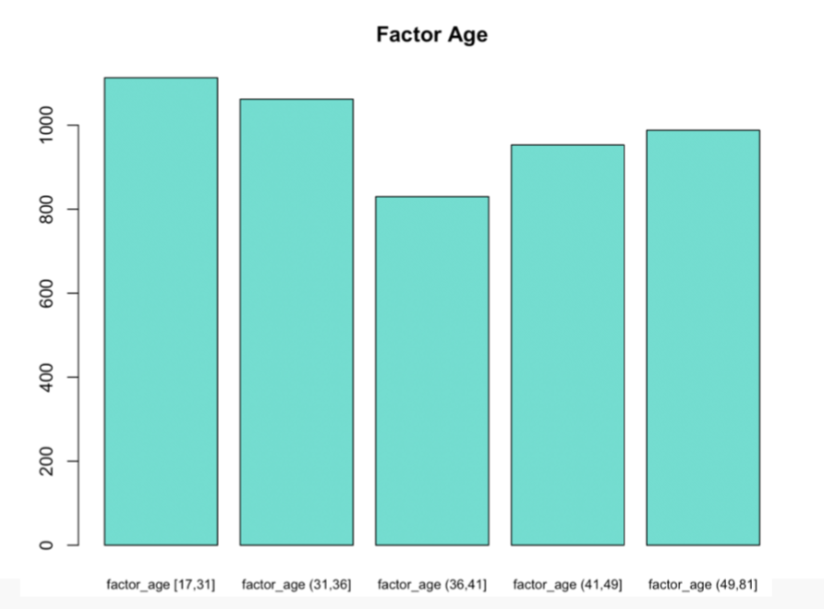
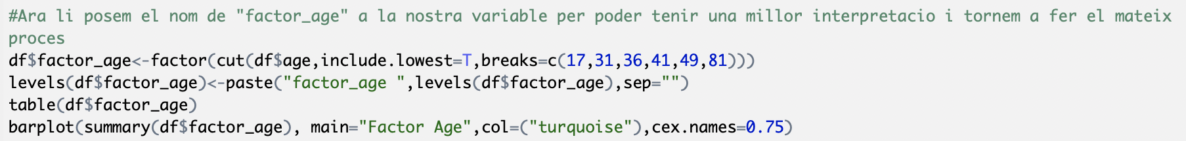
DISCRETIZATION
Discretització de les variables numèriques
Convertir a factors els diferents rangs de variables
Tenir les dades ordenades segons intervals

Slide 10
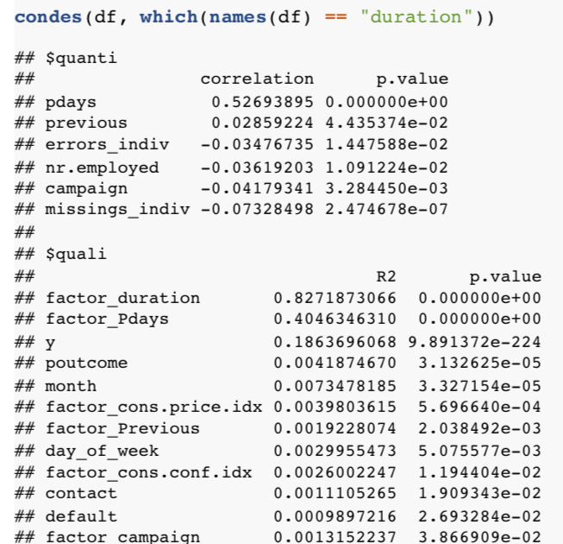
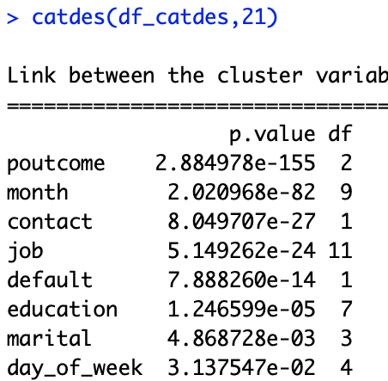
PROFILING
Target “duration” Target “y”

Slide 11
PCA & Clustering

Slide 12
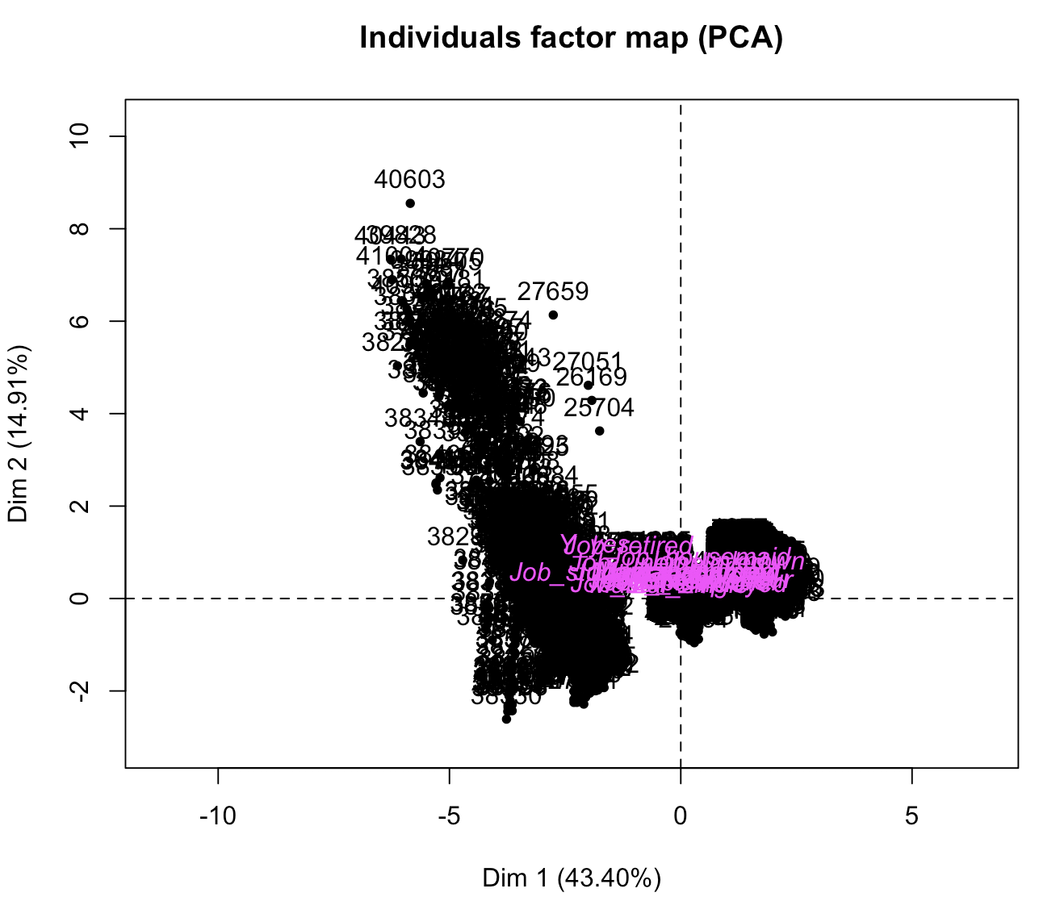
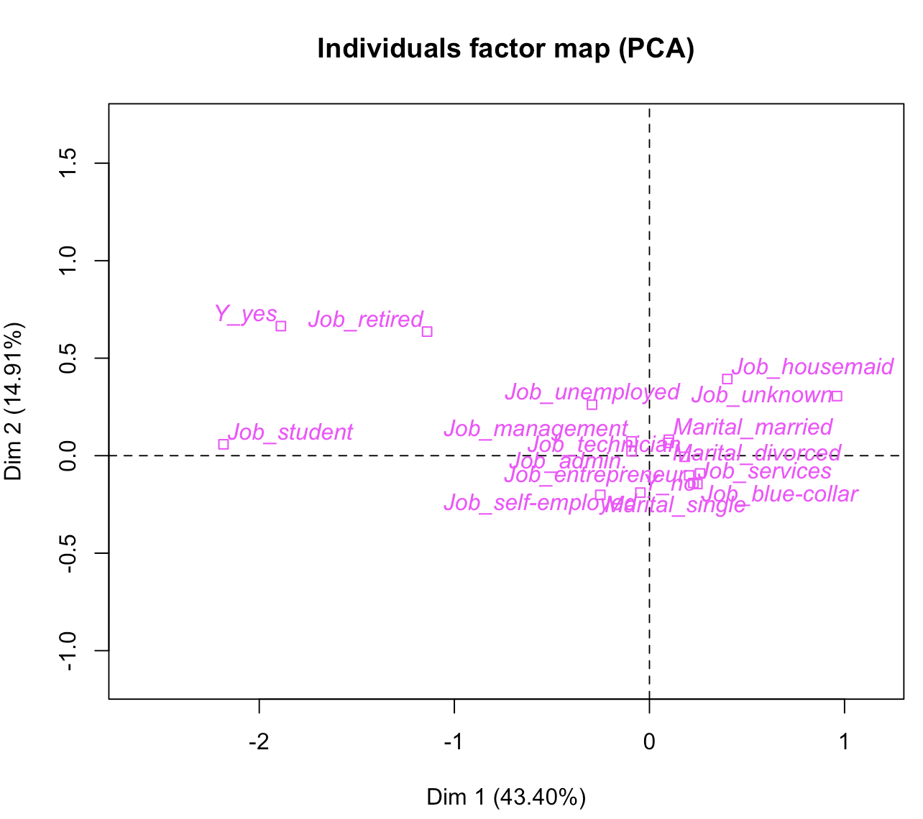
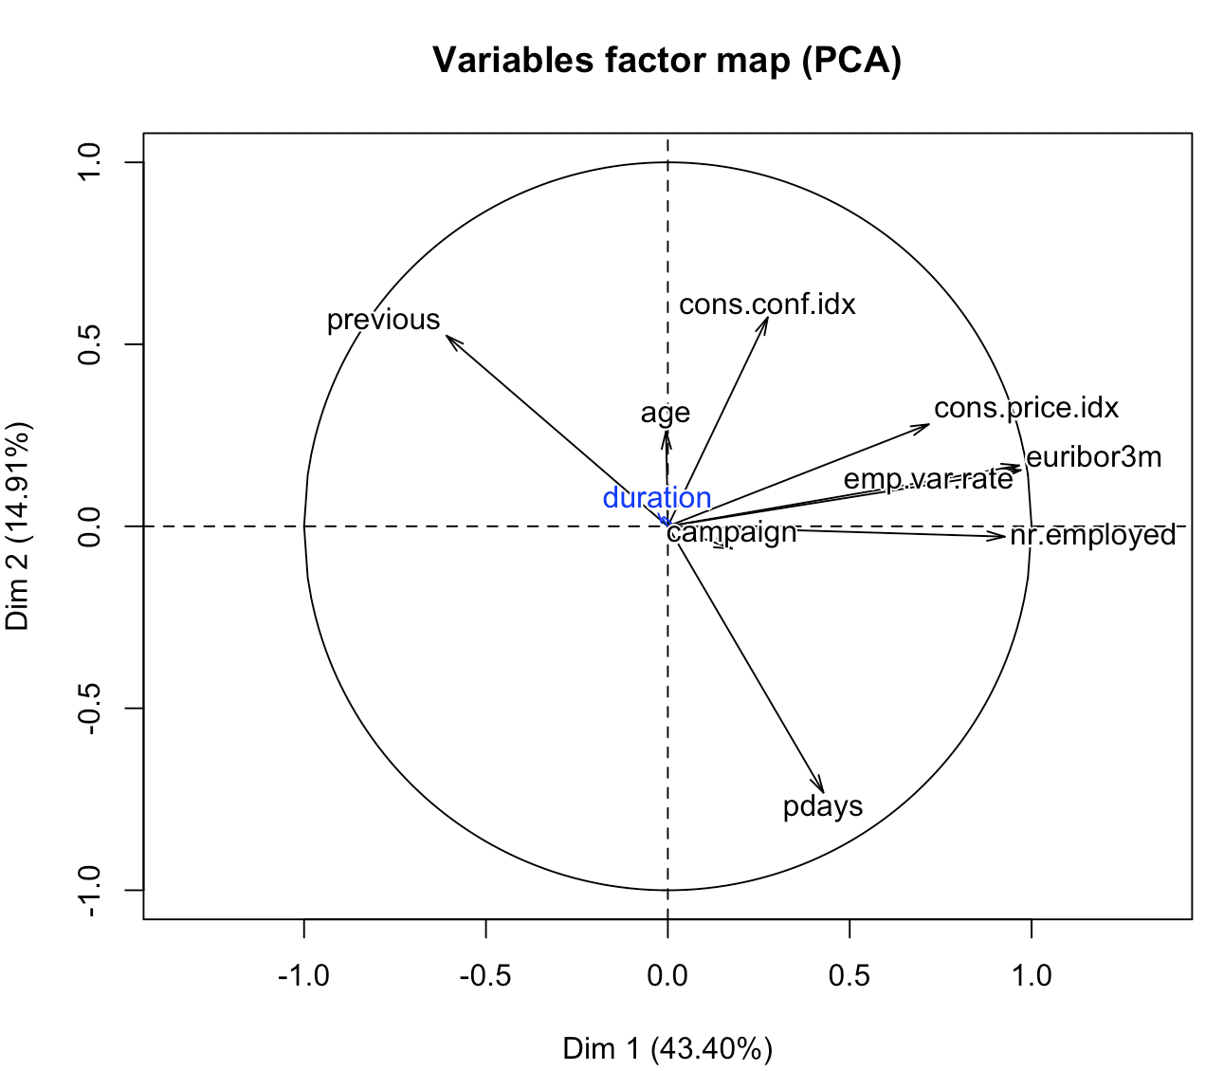
PCA
Creació PCA:

Slide 13
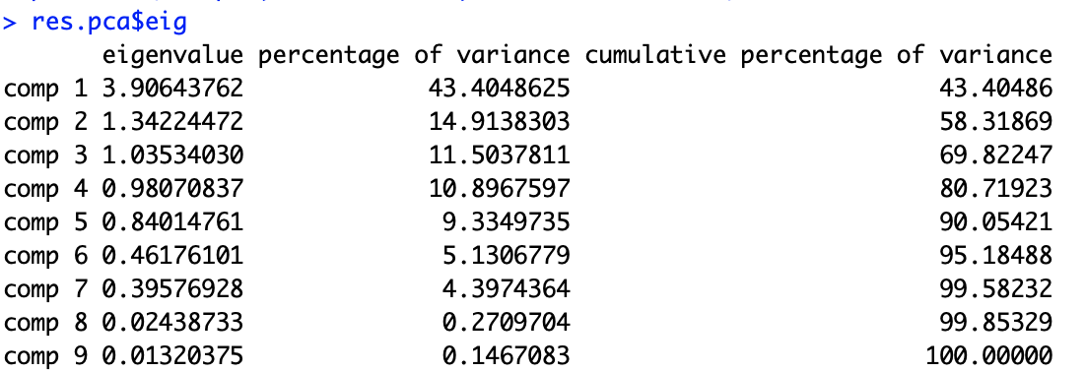
KAISER RULE
A partir de la taula de valors propis i seguint la regla de Kaiser hem decidit tenir en compte les 4 primeres components principals. Agafant les 4 components es representen més de tres quarts de les nostres dades (80.719).

Slide 14
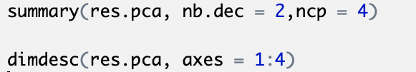
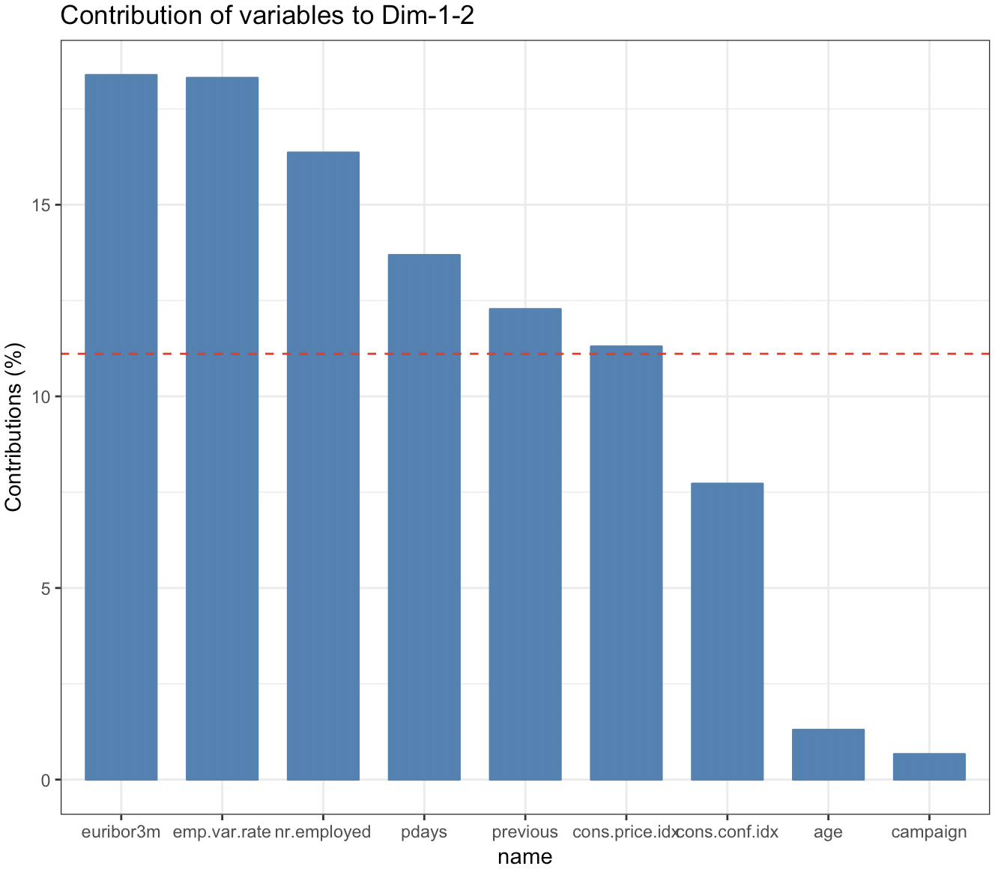
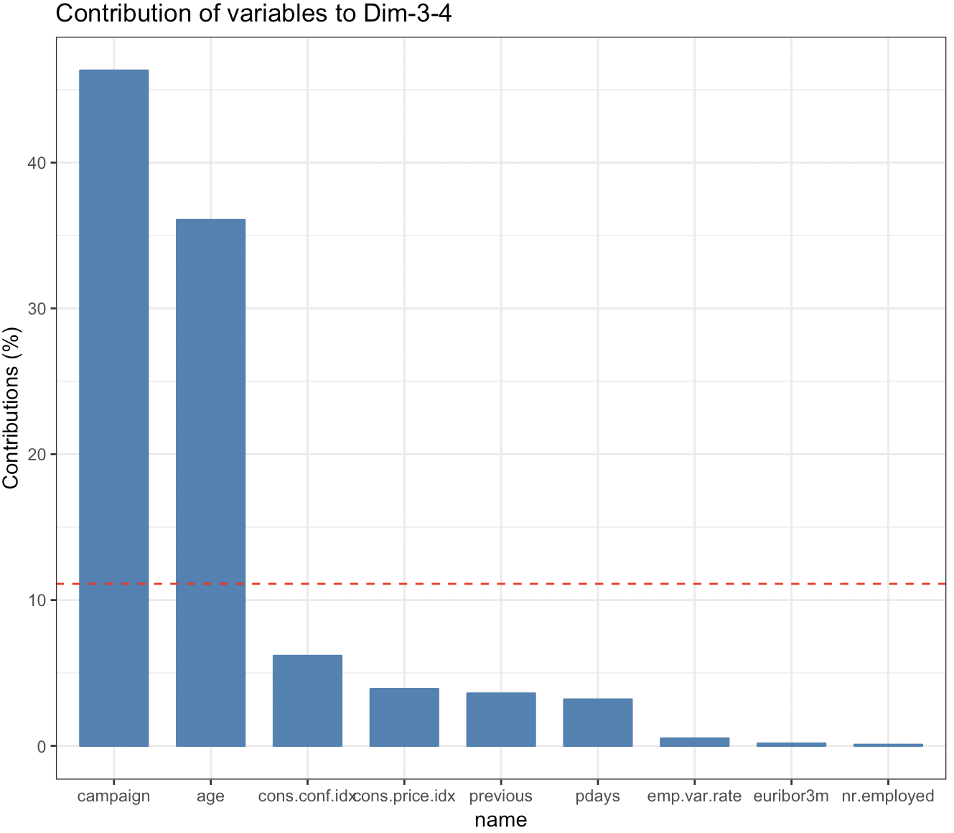

Slide 15
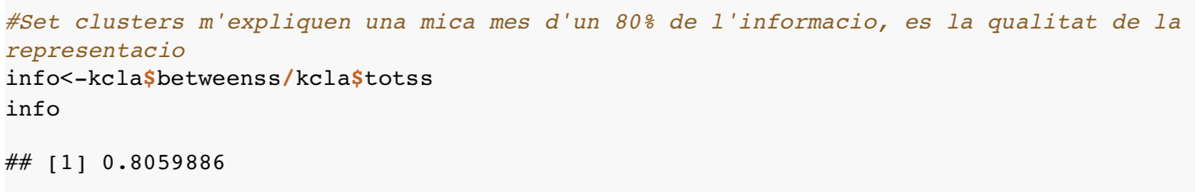
Clustering
Per regla general s’han de tenir més de 6 clusters i després de l’estudi, comprovem que amb 7 clusters tenim més d’un 80% d’informació representada.

Slide 16
CA & Clustering

Slide 17
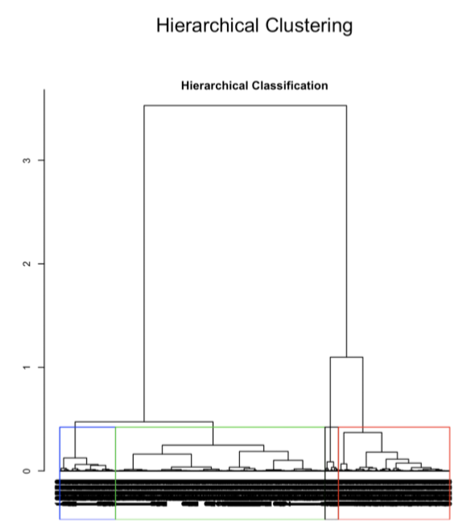
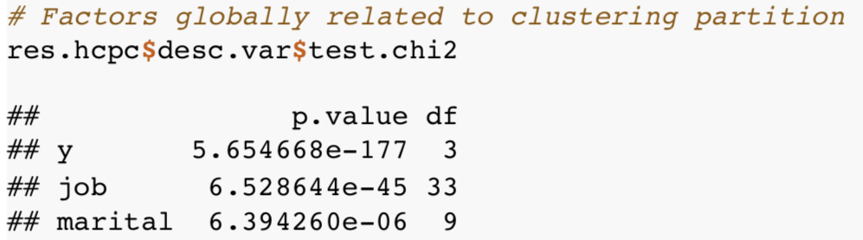
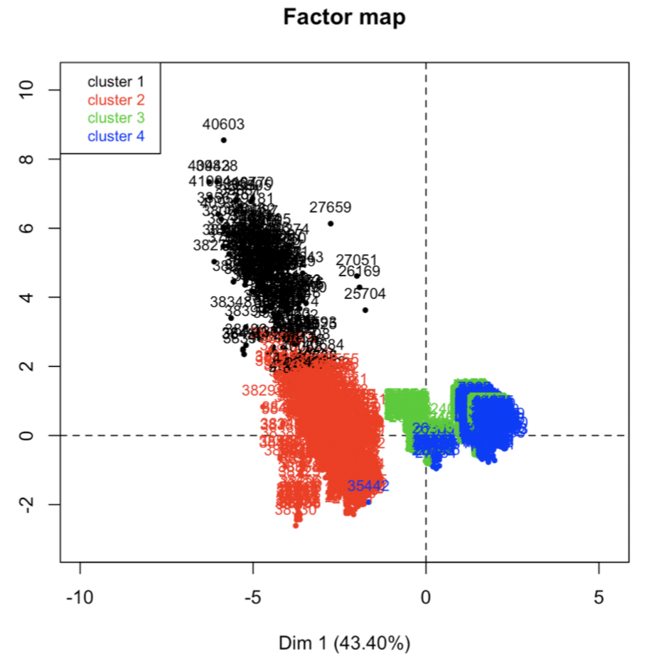
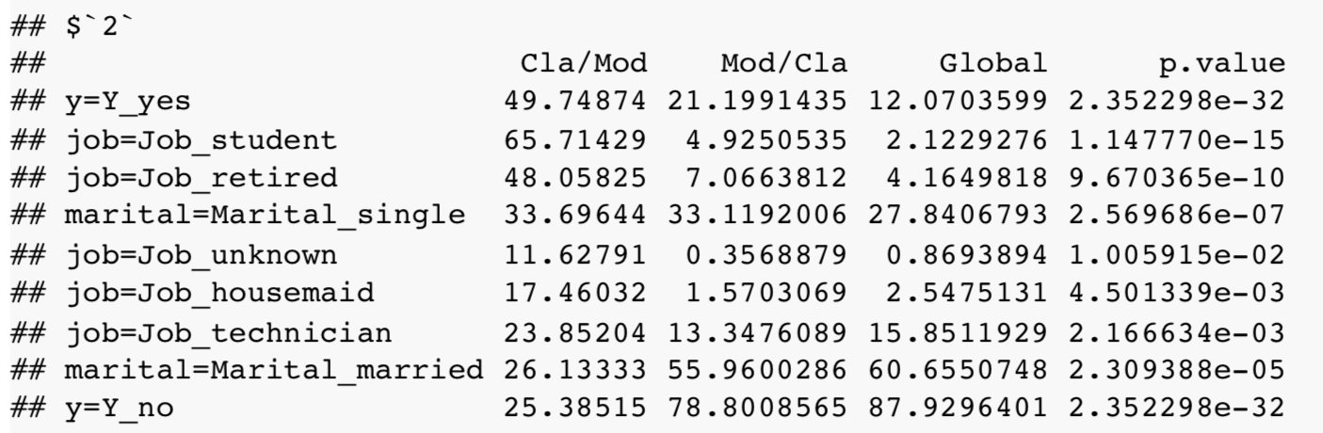
Hierarchical Clustering

Slide 18
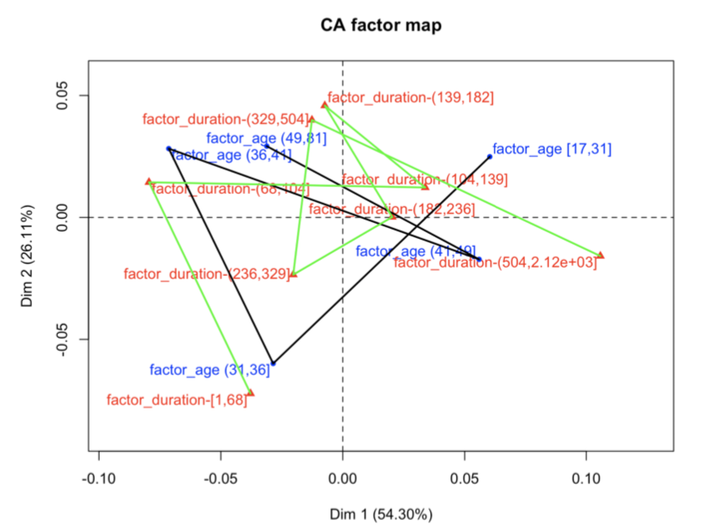
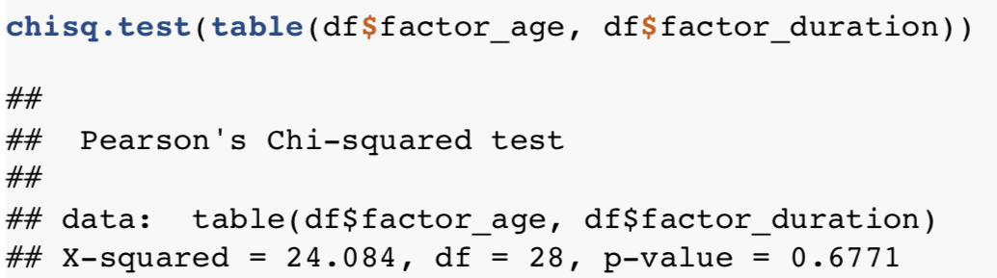
Correspondence Analysis (CA)
Analitza les relacions entre 2 factors de les dades de la nostra mostra.
Factor_age & Factor_duration
Podem veure que la durada de la trucada
no depèn de l’edat del nostre individu.

Slide 19
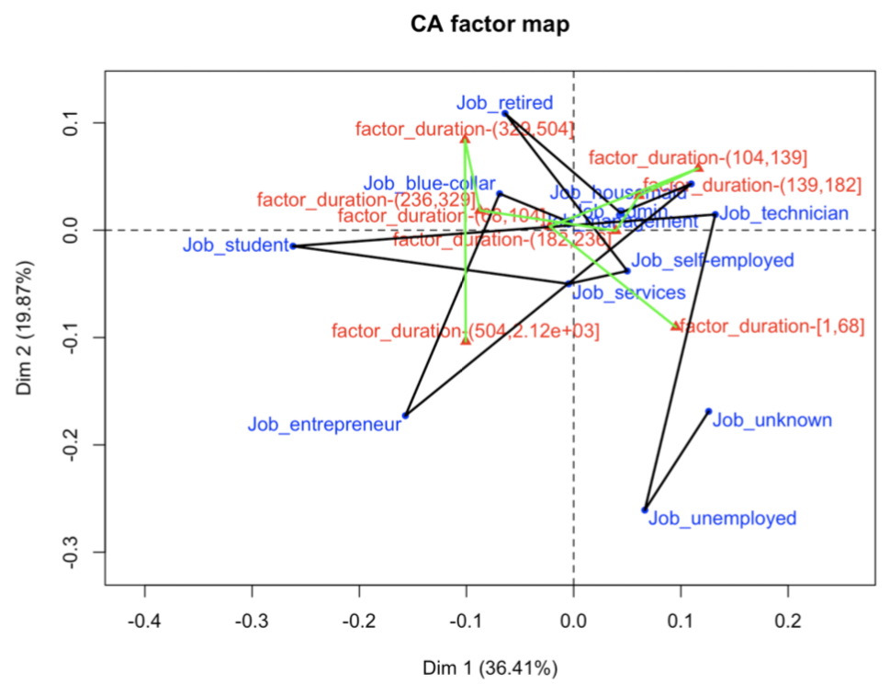
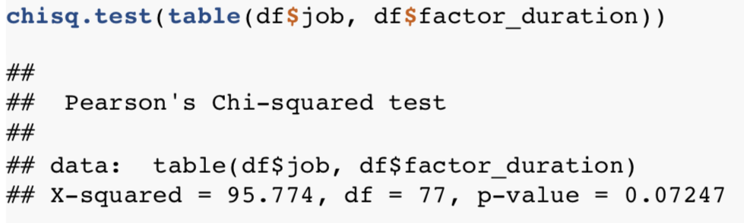
Correspondence Analysis (CA)
Job & Factor_duration
p-value molt proper al 5%, llavors es pot rebutjar la HO, llavors la durada de la trucada si que pot dependre del treball o a que es dediqui el nostre individu.

Slide 20
Forecasting modeling of numeric target

Slide 21
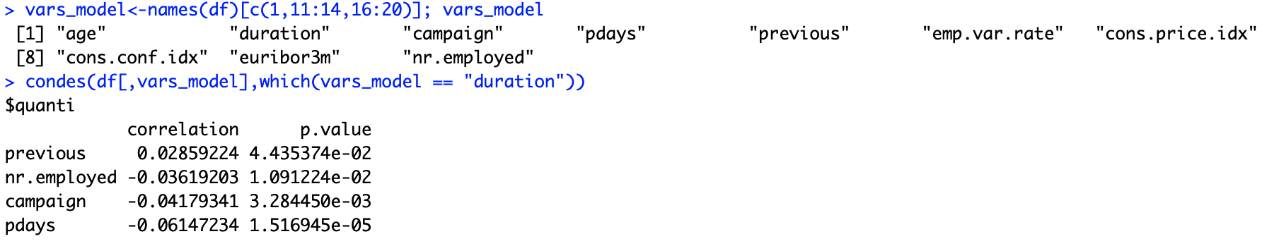
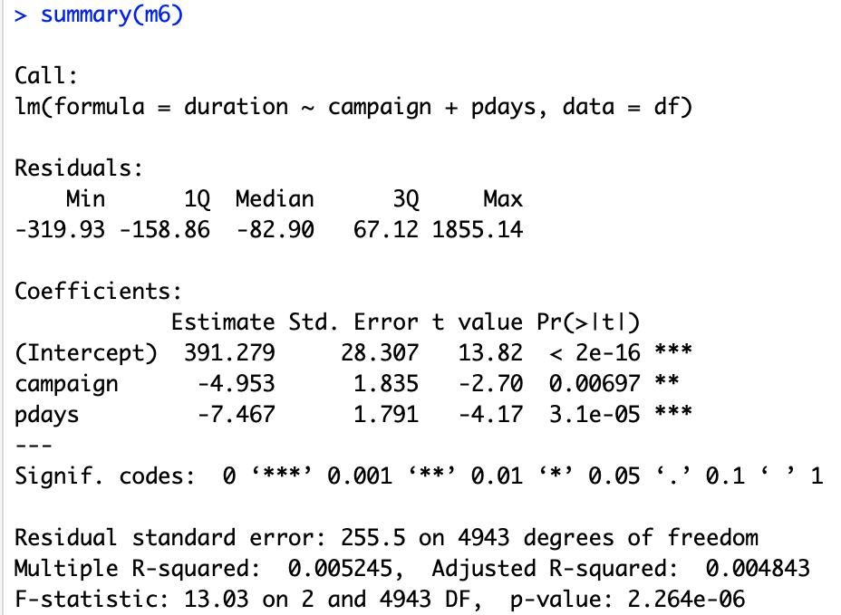
Model construction only with numeric as explanatory variables
Anova (model) : Agafar variables significatives (*)
Previous poc significativa
nr.employed = vif > 3

Slide 22
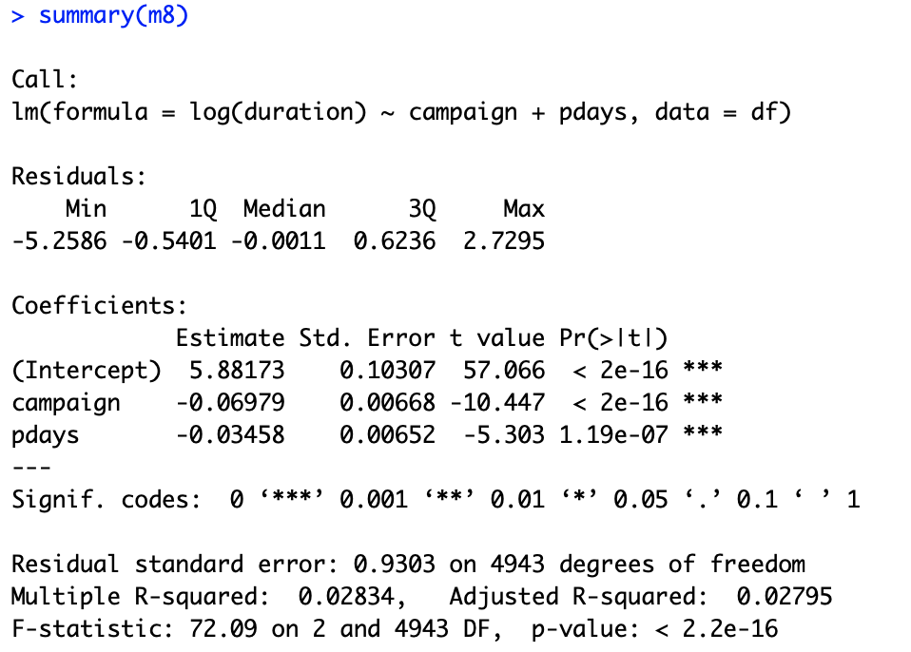
TRANSFORMING VARIABLES
CONCLUSIÓ: El Multiple R-squared (variabilitat de les
dades) és molt petit i això vol dir que el nostre target
és complicat d'interpretar, és a dir, no podem explicar
el nostre target (duration, en aquest cas) amb les
variables que tenim.

Slide 23
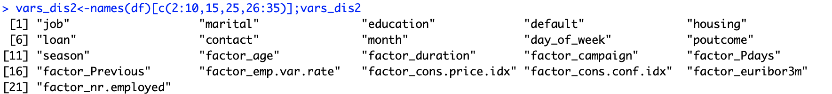
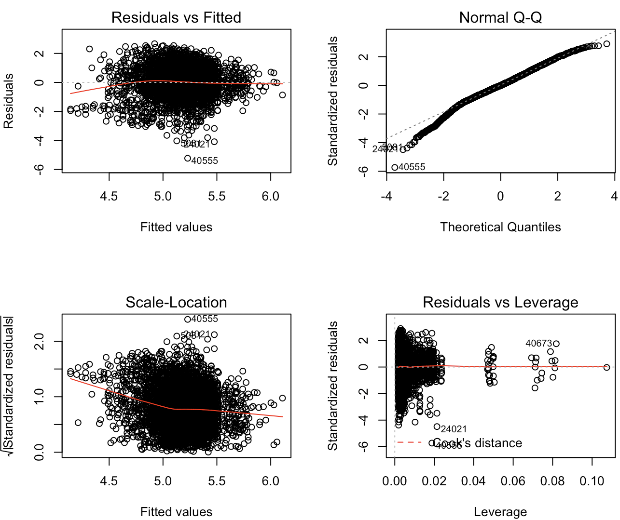
Model construction only with factors as explanatory variables
Anova -> Neteja efectes nets i variables significatives
Estudi variables numèriques inicials si són millor com a factor o no : BIC (<) entre models

Slide 24
Forecasting modeling of the categorical target

Slide 25
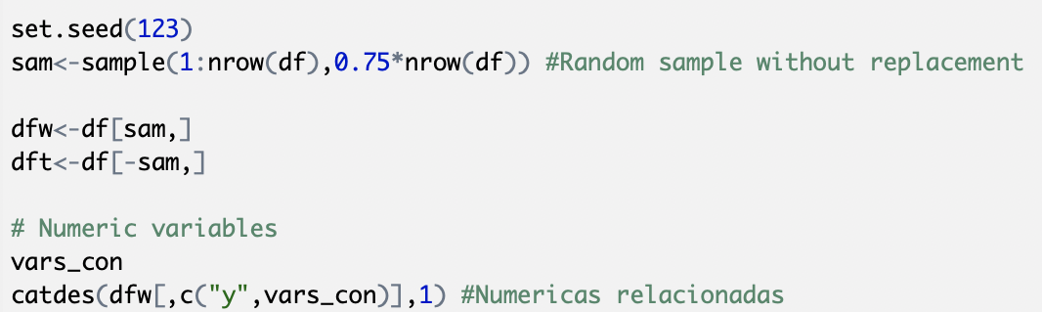
WORK AND TEST SAMPLES
work sample -> treball amb les dades + creació de models
test sample -> predicció

Slide 26
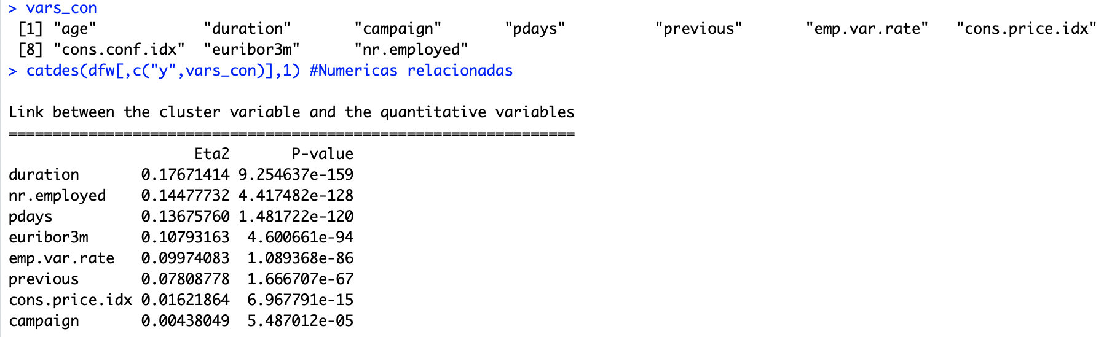
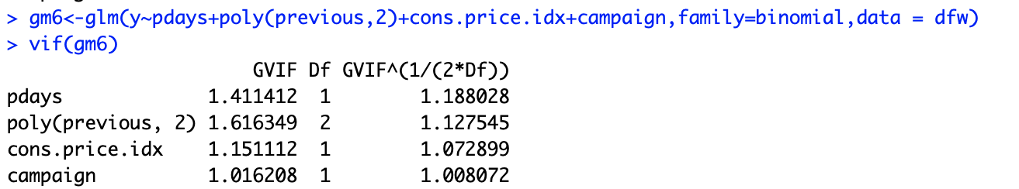
Model construction only with numeric explanatory variables
MODEL MÉS CORRECTE

Slide 27
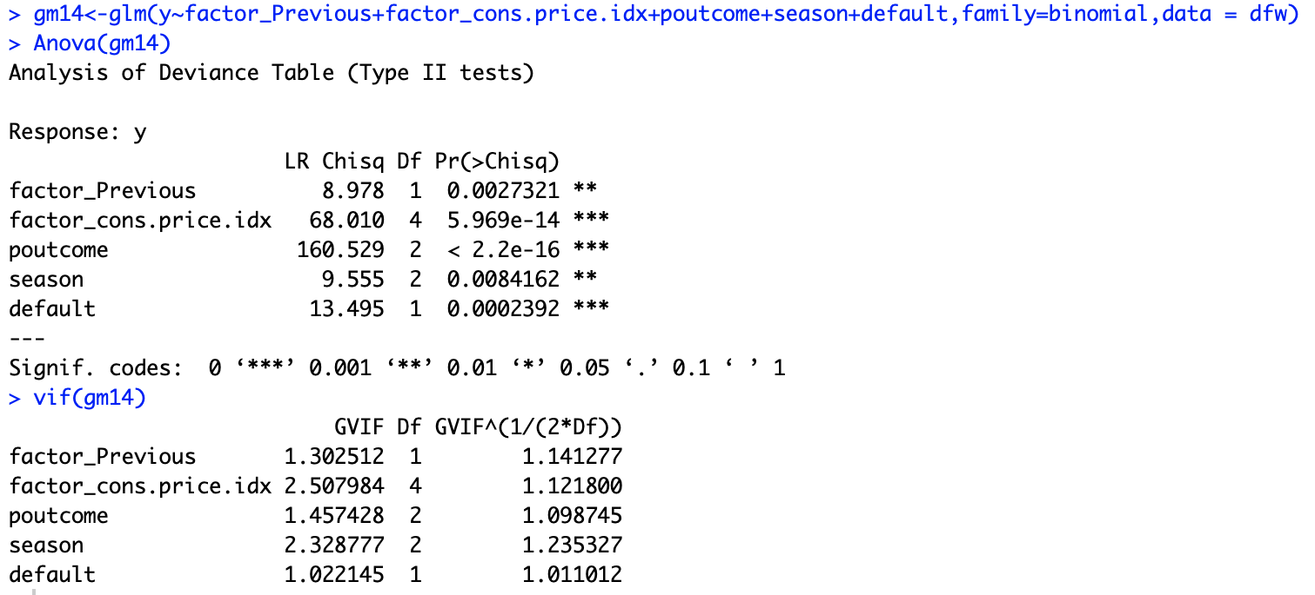
Model construction with factors as explanatory variables
Fem les comprovacions pertinents amb el BIC, per comprovar si explica més com a factor o com a numèrica, llavors obtenim:
S’afegeixen les noves variables factors que siguin més explicatives -> CATDES i aconseguim:
VALIDACIÓ:

Slide 28
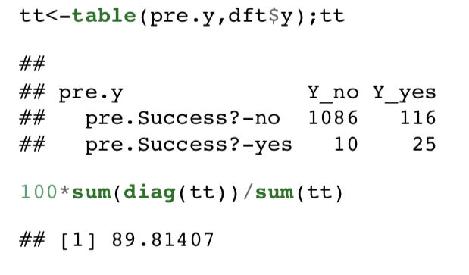
PREDICTIONS
In this section we have made the predictions to see the success rates of our model and we can see that we have a hit rate around 90%
TOTAL SUCCESS = 89.814%

